Slide 1

TRƯỜNG TIỂU HỌC ……
CHÀO MỪNG QUÝ THẦY CÔ
VỀ DỰ GIỜ THĂM LỚP
Hoạt động trải nghiệm
BÀI 19: HĐCD:
MUA SẮM TIẾT KIỆM

Slide 2


Slide 3
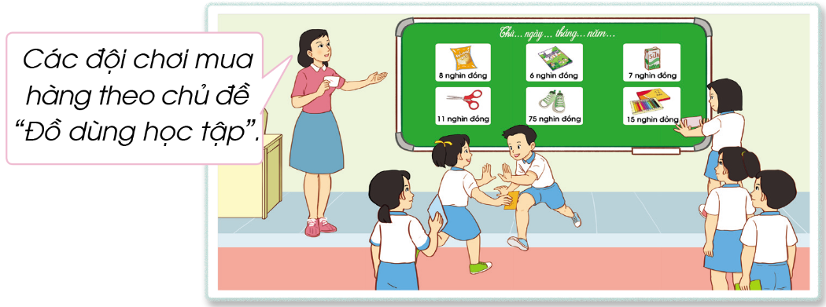
Thứ……ngày…..tháng…..năm…….
HOẠT ĐỘNG TRẢI NGHIỆM
Bài 19: MUA SẮM TIẾT KIỆM
1. Cùng chơi Mua sắm.
* Chuẩn bị:
- Hình ảnh các sản phẩm, hàng hóa kèm theo giá tiền.
- Các phiều mua hàng với mệnh giá khác nhau.

Slide 4
Thứ……ngày…..tháng…..năm…….
HOẠT ĐỘNG TRẢI NGHIỆM
Bài 19: MUA SẮM TIẾT KIỆM
1. Cùng chơi Mua sắm.
* Tiến hành:
- Chia lớp thành các đội chơi.
- Mỗi đội được cấp một số phiếu mua hàng.
- Tiến hành lựa chọn mua sản phẩm liên quan tới chủ đề cho trước theo hình thức tiếp sức. Ví dụ: chủ đề Đồ dùng học tập, chủ đề thực phẩm,...
- Đội chiến thắng là đội mua được nhiều sản phẩm theo đúng chủ đề và trong giới hạn số phiếu mua hàng cho phép.

Slide 5
Thứ……ngày…..tháng…..năm…….
HOẠT ĐỘNG TRẢI NGHIỆM
Bài 19: MUA SẮM TIẾT KIỆM
1. Cùng chơi Mua sắm.
* Tổng kết:
- Giáo viên cùng học sinh kiểm tra số lượng sản phẩm mỗi đội mua được.
- Nêu tên đội chiến thắng.
* Chia sẻ:
- Một số học sinh chia sẻ cảm xúc sau khi tham gia chơi trò chơi.

Slide 6
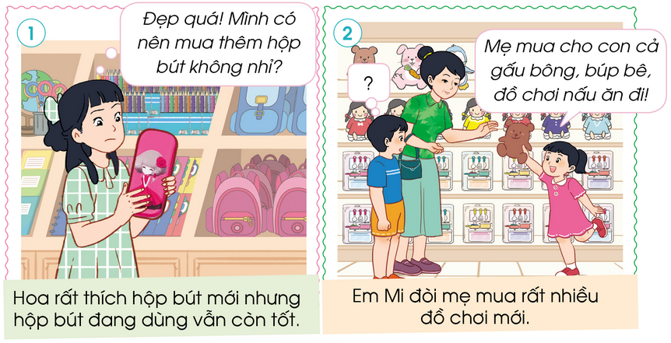
Thứ……ngày…..tháng…..năm…….
HOẠT ĐỘNG TRẢI NGHIỆM
Bài 19: MUA SẮM TIẾT KIỆM
2. Xử lí tình huống.
* Quan sát tranh và trả lời các tình huống sau:

Slide 7
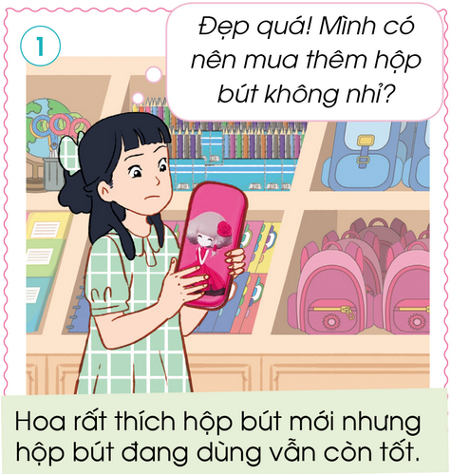
Thứ……ngày…..tháng…..năm…….
HOẠT ĐỘNG TRẢI NGHIỆM
Bài 19: MUA SẮM TIẾT KIỆM
2. Xử lí tình huống.
* Quan sát tranh và trả lời các tình huống sau:
+ Tình huống 1: Hoa đi nhà sách, thấy trên kệ hàng có một mẫu hộp bút mới rất đẹp. Hoa muốn mua lắm nhưng hộp bút đang dùng vẫn còn tốt. Nếu em là Hoa em sẽ làm gì?

Slide 8
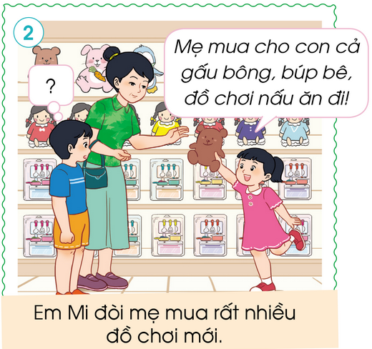
Thứ……ngày…..tháng…..năm…….
HOẠT ĐỘNG TRẢI NGHIỆM
Bài 19: MUA SẮM TIẾT KIỆM
2. Xử lí tình huống.
* Quan sát tranh và trả lời các tình huống sau:
+ Tình huống 2: Hùng và em Mi đi mau sắm cùng mẹ tại siêu thị. Em Mi đòi mẹ mua rất nhiều đồ chơi mới mặc dù ở nhà em có nhiều đồ chơi rồi. Nếu là Hùng, em sẽ khuyên em gái thế nào?

Slide 9
Thứ……ngày…..tháng…..năm…….
HOẠT ĐỘNG TRẢI NGHIỆM
Bài 19: MUA SẮM TIẾT KIỆM
2. Xử lí tình huống.
* Đóng vai xử lí tình huống.
- Chia lớp thành 4 nhóm.
- Giao nhiệm vụ cho 2 nhóm thảo luận một tình huống. Các nhóm sẽ thảo luận xử lí tình huống thông qua hình thức đóng vai.
- Các nhóm quan sát, nhận xét cách xử lí tình huống của nhau.
- Bình chọn nhóm có cách xử lí tình huống hay.
* Chia sẻ cảm nghĩ của em qua hoạt động đóng vai.

Slide 10
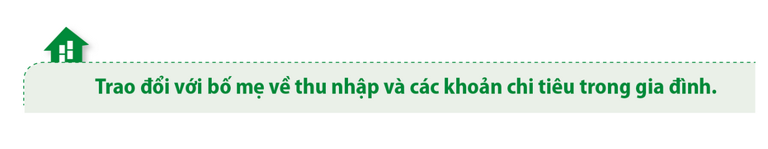

Thứ……ngày…..tháng…..năm…….
HOẠT ĐỘNG TRẢI NGHIỆM
Bài 19: MUA SẮM TIẾT KIỆM

Slide 11

XIN CHÂN THÀNH CẢM ƠN
QUÝ THẦY CÔ GIÁO VÀ CÁC EM

